Slide 2


FINANSOWANIE INNOWACYJNYCH PROJEKTÓW
INICJATYWA ZOSTAŁA STWORZONA
w celu:
Zidentyfikowania i przetestowania innowacyjnych, transferowalnych i skalowalnych rozwiązań na rzecz problemów zrównoważonego rozwoju miejskiego w UE
budowania potencjału miast na rzecz zrównoważonego rozwoju miejskiego
Komunikowania i rozpowszechniania wiedzy z wdrożonych projektów i budowanie wiedzy na podstawie zrealizowanych projektów i doświadczeń
DZIAŁANIA NA RZECZ WZMOCNIENIA POTENCJAŁU (ZASOBÓW)
DZIAŁANIA NA RZECZ ROZPOWSZECHNIANIA I WYMIANY WIEDZY

Slide 3


Wspieramy budowanie kompetencji
Wzmacniamy kompetencje miast dotyczące tworzenia strategii zrównoważonego rozwoju, działań zintegrowanych i podejścia partycypacyjnego
Finansujemy innowacyjne działania w miastach
Max 80% dofinansowania, do
5 mln EUR, co pozwala miastom na testowanie innowacyjnych rozwiązań
i rozpowszechnianie ich rezultatów
Naszym celem jest wspieranie zrównoważonego rozwoju obszarów miejskich w Europie!
Dzielimy się wiedzą
i korzystamy z doświadczeń
Tworzymy środowisko, gdzie miasta mogą wymieniać się wiedzą oraz dobrymi praktykami w zakresie zrównoważonego rozwoju

Slide 4
Działania Innowacyjne
Budżet: 315 milionów EURO

Slide 5

Działania Innowacyjne
Określone cele
Wspieranie możliwości testowania innowacyjnych rozwiązań, które są skalowalne i mogą być wdrażane w innych miastach, a dotyczą kwestii odnoszących się do zrównoważonego rozwoju obszarów miejskich na poziomie unijnym
Zbieranie i dzielenie się wynikami działań eksperymentalnych, a także wsparcie działań transferowych, w kontekście wzmacniania kompetencji
i wiedzy związanych z innowacjami dla wszystkich europejskich obszarów miejskich w zakresie zrównoważonego rozwoju miejskiego

Slide 6

Europejska Inicjatywa Miejska wspiera projekty,
które są:
INNOWACYJNE
nie były wdrażane wcześniej na terenie UE
PARTYCYPACYJNE
MIERZALNE
ZRÓWNOWAŻONE I SKALOWALNE
TRANSFEROWALNE
Wdrażane przez partnerstwa. Przygotowywane z wiodącą rolą miasta jako lidera partnerstwa strategicznego. W ramach których planuje się osiągnięcie celów określonych w lokalnych dokumentach strategicznych. Zgodne z zasadami zarządzania obszarami miejskimi określonymi w Nowej Karcie Lipskiej. Wspierające lokalny ekosystem innowacji.

Slide 7
1
Wsparcie finansowe: do 5 mln EURO EFRR
(maksymalny poziom dofinansowania – 80%)
2
Beneficjenci: władze miejskie (liczba mieszkańców powyżej 50 000)
3
Okres wdrażania: 3,5 roku
(+ 6 miesięcy Fazy Początkowej i 3 miesiące na zamknięcie administracyjne)
4
Thematyka: określona przez Komisję Europejską dla każdego naboru na podstawie tematów okreslonych w Europejskiej Agendzie Miejskiej
Nabór 1 : Nowy Europejski Bauhaus
Nabór 2 : Zazielenianie miast, Zrównoważona turystyka, Zatrzymywanie talentów w kurczących się miastach
6
Kolejne nabory:
Nabór 3 : maj 2024
Nabór 4 : wiosna 2025

Slide 8
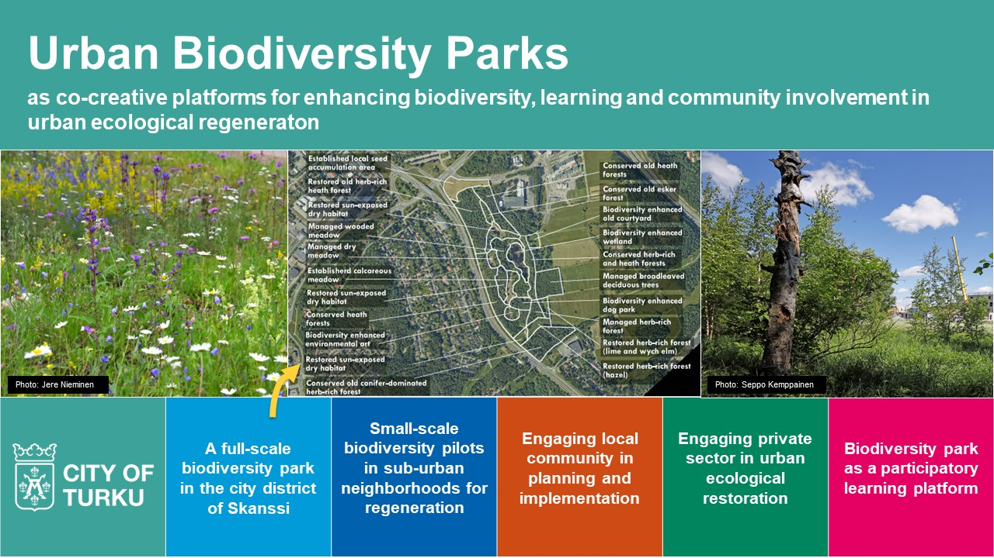
Nabór 1
14 projektów weszło w Fazę Początkową
Faza początkowa - 1/09/2023
Rozpoczęcie wdrażania - 1/03/2024
Nabór 2
Nabór zamknięty 5/10/2023 o godzinie 14.00 (ponad sto wniosków z całej Europy, w tym pięć z Polski)
Ogłoszenie wyników - maj 2024

Slide 9
Budowanie kompetencji

Slide 10
Budowanie potencjału
Działania skierowane do wszystkich miast europejskich
Cel: wzmocnienie zdolności miast w zakresie projektowania
i wdrażania strategii, projektów, polityk dotyczących zrównoważonego rozwoju miejskiego w sposób zintegrowany i partycypacyjny.
www.urban-initiative.eu/capacity-building
Notes:
Urban practitioners & policymakers from EU cities that are interested/involved in SUD within capacity building

Slide 11

Struktura pomocy w ramach Budowania potencjału EUI
Trzy działania:
Notes:
Events, not in focus, but quick intro:
Capacity building events:
Bring together urban authorities and managing authorities to exchange information with each other and with the European Commission on horizontal and thematic policy issues related to SUD
Top-down and bottom-up approach to initiation
Objectives:
provide a ‘space’ for exchange
facilitate the creation of a growing community of cities
provide easier access to knowledge and capacity building
Geographical scope: EU-level, cluster of Member States, Country-specific
Target group: Open to local, regional and national practitioners and policymakers interested or directly involved in Sustainable Urban Development within Cohesion Policy

Slide 12

Our services
Wydarzenia Capacity building
Wymiany między miastami
Peer reviews
Wydarzenia w poszczególnych krajach
Wdrażanie wysokiej jakości ZIT Zadar (HR), 24-25 października
Miejskie Obszary Funkcjonalne - Budapeszt (HU), 21 listopada
Na poziomie europejskim:
Zielona transformacja - Lille (FR), 8-9 listopada
Spotkanie miasta borykającego się z problemem z innym jednym (lud dwoma) miastami, które mogą pomóc rozwiązać określony problem w oparciu o swoją wiedzę i doświadczenie
Pierwsza wymiana Lille – Turyn listopad 2023
Spotkania dotyczące oceny strategii zrównoważonego rozwoju obszarów miejskich (art. 11 oraz art. 7) dokonanej przez ekspertów podczas 2-dniowych wydarzeń
Coimbra (PT) – 28-29 listopada
Kalisz (PL) – styczeń/luty 2024
Nowy nabór ogłoszony będzie pod koniec 2023 roku
Nabór otwarty do 17 listopada!

Slide 13

Wymiana między miastami: definicja
Na czym polega wymiana między miastami?
Wsparcie pozwala miastu (‘the applicant’), które staje przed wyzwaniem rozwojowym spotkać drugie miasto (‘the peer’) z innego kraju UE, które posiada doświadczenie w przezwyciężeniu takiego wyzwania,
Wizyta ma charakter oddolny, krótki, szybko realizowany,
Wizyta zaplanowana całkowicie przez miasto,
Wizyta ma na celu wzmocnić budowanie potencjału i wiedzy Wnioskodawcy, aby przezwyciężyć lokalne wyzwania poprzez naukę od innych miast,
Notes:
A city-to-city exchange is required to focus on a specific policy challenge related to the implementation of Sustainable Urban Development within Cohesion Policy.
Applicants are required to define in the application form a specific policy challenge that consists of thematic and operational issues. The challenge should be as focused as possible to allow for an effective learning process between the applicant and the peers.
Guidance offer a non-exhaustive list of potential thematic and operational challenges related to designing and implementing integrated, place-based strategies that may be addressed, which cover the full range of policy objectives supported through Cohesion Policy.

Slide 14
Wymiana między miastami: kto może być Wnioskodawcą (Applicant)?
Wnioskodawcami mogą być miasta z państw UE:
  Lokalna Jednostka Administracyjna – miasto, miasteczko lub obszar podmiejski (DEGURBA code 1 or 2).
  Związek lub grupa władz miejskich o statusie prawnym zorganizowanej aglomeracji, złożona z JST, w której większość (co najmniej 51%) mieszkańców mieszka w JST określonych jako miasta, miasteczka lub obszaru podmiejskiego (kod DEGURBA 1 lub 2).
  Brak limitu wielkości Wnioskodawcy.
Zainteresowanie lub zaangażowanie w zintegrowane podejście do Celów Zrównoważonego Rozwoju

Slide 15
Wymiana między miastami: kto może być peer (miastem dzielącym się doświadczeniem)?
Miasto z innego niż Wnioskodawca kraju
Miasto posiadające wiedzę ekspercką i doświadczenie niezbędne aby przezwyciężyć lokalne wyzwanie,
Dlaczego warto uczestniczyć jako peer (miasto dzielące się doświadczeniem)?
budowanie potencjału
rozpoznawalność i sieciowanie
zwrot kosztów udziału w formie ryczałtu
Notes:
Peers can be recognised as SUD front-runner
An inside track perspective of the urban peer learning process, from design to implementation, including the opportunity to experience at first-hand how other cities tackle the same thematic or implementation challenge
A unique opportunity to make a greater impact by exporting their solutions to other urban contexts and promoting these at the EU scale through the EUI networks
Promotional opportunities for the most active and impactful peers
Benefit from the exchanges with different cities and from being part of the EUI network.
Why engage in peer learning?
Build your own capacity by learning how other cities tackle and solve similar challenges that you’ve faced or may face in the future
Multiply your impact by exporting your solutions to other urban contexts and promoting these transfers at EU-scale
Develop profile as a front-runner on Sustainable Urban Development
Build EU network and foster new partnerships with other EU cities
Promotional opportunities for the most active and impactful peers

Slide 16




Wymiana między miastami: struktura wizyt
Peers: 1-2 miasta z innego kraju UE z doświadczeniem w przezwyciężaniu wyzwania,
Liczba wydarzeń: 1-3 wizyt w 1 aplikacji, 2-5 dni na jedną wizytę.
Formaty wizyt:
Wizyta przyjazdowa
Wizyta wyjazdowa
Spotkanie online
Do 2 uczestników z 1 lub 2 peer city wizytuje Wnioskodawcę
Do 4 uczestników od Wnioskodawcy wizytuje Peer city, inne miasto (peer)
1 spotkanie online meeting po spotkaniu na miejscu (jeśli jest to uzasadnione)
Notes:
Important to add:
- City-to-city exchanges can be as simple as one visit between two cities. However, if duly justified, an applicant may define up to three visits per application and/or involve a second peer if this is most suited to tackling the identified challenge.
- Applicants are expected to implement the visits as soon as possible following approval (i.e., as early as within the first month following notification of approval).
- At the latest, all visits must be completed within 5 months of notification of approval (e.g., for an exchange approved on 10 May consisting of three visits, all must be completed by 10 October).
- Only one ONLINE EXCHANGE per application may be organised as a follow-up to an in-person visit(s).

Slide 17
Wymiana między miastami: forma pomocy
Type kosztu Wnioskodawca Peer City
Podróż, zakwaterowanie, utrzymanie Do 4 osób Do 2 osób
Stawka dzienna wynagrodzenia Brak Do 2 osób
Wsparcie eksperckie: EUI może zarekomendować moderatora, który wesprze wizytę studyjną i proces wymiany wiedzy (wybór moderatora należy do Wnioskodawcy)
Znalezienie Peer City: EUI ułatwia kontakt z władzami miejskimi w UE
Notes:
Important to add:
The staff of both urban authorities and stakeholders may be among the funded persons for applicants and peer cities
For each event, a minimum of one person per urban authority must participate.
Stakeholders (if desired and justified) must be included within the budget and Reimbursement Form of the applicant city and peers. The urban authority concerned is responsible for setting the reimbursement arrangements with its stakeholders. EUI cannot intervene in these arrangements nor reimburse stakeholders directly.
Daily rate: Up to two persons per peer city are entitled to receive a fixed amount of EUR 350 per day for the duration of the exchanges, or for one day in the case of an online exchange.
Per diem (accommodation, local transport and subsistence) eligible to be paid for duration of exchange plus ONE travel day
Applicants responsible to pre-identify peers
100% funding on lump sum basis, no co-financing required
EUI appoints (based on thematic/geographical expertise) same week as applicant is notified of approval, pays and oversees work of EUI expert moderator.
Expert tasks:
Reviewing agenda developed by applicant and proposing improvements if needed to ensure a successful exchange,
Leading or participating in a pre-meeting among applicant and peers,
Facilitating the exchange between applicant and peers, including use of creative discussion methodologies,
Supporting interpretation and adaption of peer recommendations to applicant’s urban context,
Supporting applicant in documenting the key recommendations and lessons learned for follow-up report.

Slide 18
Wymiana między miastami: proces aplikacyjny
Wnioski składane na bieżąco (do 17.11.2023)
Proces selekcji wg następujących kroków:
  Priorytetyzacja
  Sprawdzenie kwalifikowalności
  Ocena merytoryczna
Wnioski ocenia zespół ekspertów pod nadzorem Sekretariatu EUI
Wnioskodawcy są informowani o rezultatach na bieżąco – w ciągu ok. 4 tygodni od złożenia wniosku.

Slide 19
Wymiana między miastami: priorytetyzacja
WŁADZE MIEJSKIE…
Z regionów mniej rozwiniętych (pierwszy priorytet) oraz z regionów przejściowych (drugi priorytet)
Z miast poniżej 500 000 mieszkańców
Z miast biorących udział w Ocenie Wzajemnej EUI
Które nie otrzymały jeszcze pomocy w ramach Wymiany między miastami
Wnioskujący po raz drugi

Slide 20
Wymiana między miastami: sprawdzenie kwalifikowalności
Złożenie pełnej aplikacji poprzez EU Survey przed terminem składania wniosków (obecnie 17.11.2023)
Wnioskodawca oraz Peer są kwalifikowanymi władzami miejskimi z siedzibą w jednym z Państw UE
Peers pochodzą z innego kraju niż Wnioskodawca
Formalnie brak przesłanek do wykluczenia (brak zakazu udzielania pomocy)
Zarówno Wnioskodawca, jak i Peer zatwierdzają wniosek (specjalny formularz akceptacji)

Slide 21
Wymiana między miastami: ocena jakościowa (1/2)
WYZWANIE
Wniosek skupia się na wyzwaniu związanym ze Zrównoważonym Rozwojem Miejskim w ramach Polityki Spójności UE
Wydarzenia (na miejscu i online) są uzasadnione
MOTYWACJA
Wnioskodawca wykazuje zaangażowanie lub zainteresowanie zintegrowanym, ukierunkowanym na miejsce podejściem lub projektowaniem i wdrażaniem strategii Zrównoważonego Rozwoju Miejskiego
Wnioskodawca uzasadnia, jakie korzyści odniesie (poprawa instrumentu polityki i zdolności wnioskodawcy)
Rodzaj wymaganych produktów spójny z charakterem i ukierunkowaniem tematycznym wymiany
Notes:
Thematic focus:
Specific policy challenge consists of thematic and operational issues, sufficiently focused
Outputs:
- Indicative outputs that may be produced: list of recommendations, list of good practices, action plan, technical document (terms of reference, guidance for applicants, monitoring checklist) etc.
- Other forms of assistance and consultancy that go beyond peer learning among urban authorities (e.g., the development of studies, conferences, training courses etc.) cannot be financed through a city-to-city exchange.

Slide 22

Jak aplikować do wsparcia Wymiany między miastami?
Access to Application Form
Kluczowe daty
17 listopada 2023, 12:00 CET | Zamknięcie konkursu
4 tygodnie po złożeniu Wniosku | Najwcześniejsza informacja o zakwalifikowaniu
Gdzie aplikować?
Złożenie wniosku na platformie EU survey: link
Dokumenty robocze - edytowalne:
  EU Survey (word format) Workplan and Budget file
Wskazówki i dodatkowe informacje available on EUI Website
Form aby otrzymać kontakt do innego miasta z Instytucji Pośredniczącej EUI
Notes:
Only applications submitted through EU survey will be declared eligible

Slide 23

Krajowy Punkt Kontaktowy Europejskiej Inicjatywy Miejskiej
Od 1 lipca Związek Miast Polskich pełni rolę Krajowego Punktu Kontaktowego EUI
W ramach II naboru do Działań Innowacyjnych zorganizowaliśmy wsparcie eksperckie dla miast opracowujących wnioski
Koordynator Punktu – anna.krzyzanowska-orlik@zmp.poznan.pl
Zapraszamy do kontaktu!

Slide 24
Dziękuję za uwagę

